Slide 1
第五章 动态页面采集技术与Python实现

Slide 2
提纲
动态页面内容生成与交互
动态页面采集技术
使用带参数的URL
利用Cookie
使用Ajax
模拟浏览器技术

Slide 3
动态页面
动态页面区别于静态页面的最主要特征是页面内容的生成方式，动态页面的内容生成方式可以分成两类，即服务端生成、客户端生成。

Slide 4
服务器生成
Web页面中经常使用的脚本语言有：jsp、asp、php等，使用这些语言连接数据库、查询数据库、生成给用户的HTML文档。一个简单的例子是用户登录

Slide 5
服务器生成
另一种在服务器进行内容生成的途径是通过在HTML文档中嵌入SSI（Server Side Include）指令。包含这种指令的文件的默认扩展名是 .stm、.shtm 或 .shtml，这样，当客户端访问这类文件时，Web服务器端就会对这些文件进行读取和解析，把文件中包含的SSI指令解释出来，最终生成HTML文档推送给客户端。与内容生成有关的常见指令是include

Slide 6
客户端生成
在这种生成方式中，Web页面中需要嵌入一定脚本或插件。常用的脚本语言包括JavaScript、VBScript、actionScript等，插件包括Active X控件、Flash插件等。这些脚本或插件具备浏览器事件做出响应、可以读写HTML中的元素、可以创建或修改Cookie等功能，这些功能的实现要求客户端具有执行脚本、下载并执行插件的能力。通过在浏览器内执行这些脚本或插件功能，实现Web页面内容的生成，并进行动态更新。

Slide 7
动态页面交互的实现
通过URL传递请求参数
协议://域名部分:端口号/目录/文件名.文件后缀?参数1=值#标志&参数2=值#标志
  ?表示第一个参数的开始，起到分隔的作用。
  参数的基本形式是”参数=值”，不同参数之间用&连接起来。

Slide 8
动态页面交互的实现
通过Cookie获取命令参数
  Cookie中记录了一些客户端和服务器之间交互的参数，例如在购物网站上用户设定的城市、登录用户名和口令等，这样对于需要用户登录的页面中，就可以自动读取Cookie内容作为请求的参数。

Slide 9
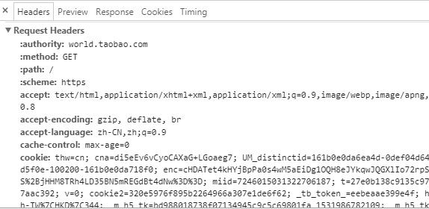
访问淘宝，头部中的Cookie

Slide 10
Ajax
  支持Ajax的浏览器配置有Ajax引擎，Ajax通过XMLHttpRequest和Web服务器进行异步通信，利用iframe技术实现按需获取数据。通常用于在后台与服务器进行少量数据交换，在不重新加载整个网页的情况下，对网页的局部进行更新
  触发条件
    页面中的定时器
    鼠标或键盘事件驱动

Slide 11
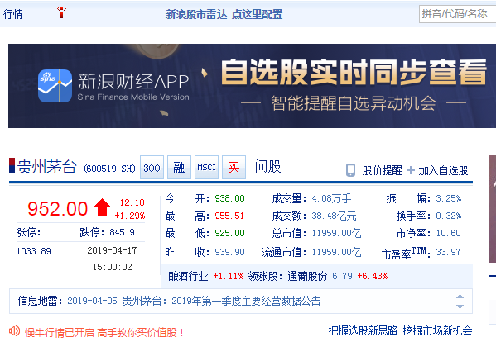
定时触发

Slide 12
提纲
动态页面内容生成与交互
动态页面采集技术
使用带参数的URL
利用Cookie
使用Ajax
模拟浏览器技术

Slide 13
动态页面采集技术
主要的采集技术可以归纳为以下四种类型。
  （1）构造带参数的URL，利用参数传递动态请求；
  （2）构造Cookie携带参数，利用HTTP头部传递动态请求的参数；
  （3）离线分析Ajax的动态请求，使用静态页面采集技术，或者通过Cookie 、Post等形式发送请求参数；
  （4）模拟浏览器技术。

Slide 14
提纲
动态页面内容生成与交互
动态页面采集技术
使用带参数的URL
利用Cookie
使用Ajax
模拟浏览器技术

Slide 15

https://search.jd.com/Search?keyword=互联网大数据&enc=utf-8 表示搜索的关键词是“互联网大数据”，编码方式是utf-8。因此，爬虫在采集类似动态页面时，就可以直接填充关键词，构成完整的带参数的URL，然后发送给Web服务器。

Slide 16
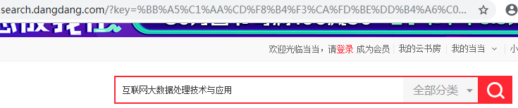
参数在URL中可能是经过编码的
http://search.dangdang.com/?key=%BB%A5%C1%AA%CD%F8%B4%F3%CA%FD%BE%DD%B4%A6%C0%ED%BC%BC%CA%F5%D3%EB%D3%A6%D3%C3&act=input

Slide 17
这种动态页面采集技术比较简单，关键在于构建合适的URL。
url = 'https://search.jd.com/Search’ #以字典存储查询的关键词及属性
qrydata = {
'keyword':'互联网大数据',
'enc':'utf-8',
}
lt = []
for k,v in qrydata.items():
lt.append(k+'='+str(v))
query_string = '&'.join(lt)
url = url + '?'+query_string
print(url)

Slide 18
提纲
动态页面内容生成与交互
动态页面采集技术
使用带参数的URL
利用Cookie
使用Ajax
模拟浏览器技术

Slide 19
在爬虫中实现基于Cookie的动态交互过程。该过程分为两个环节
  一是Cookie的获得或构造
  二是将Cookie传递到服务器

Slide 20
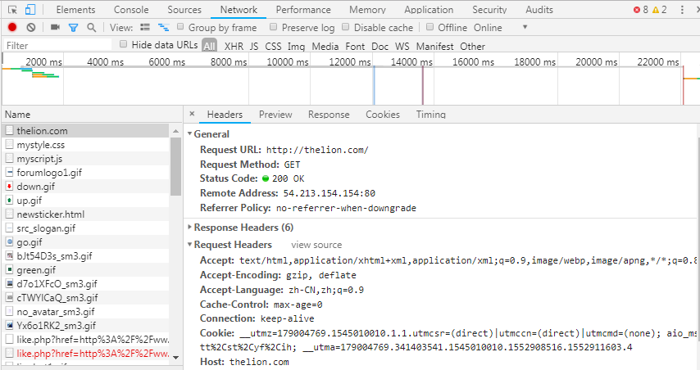
最简单准确的方式是通过浏览器的开发者工具或开发者模式来获得。只要将Cookie的属性值复制出来，保存成文本文件即可

Slide 21
使用方法
import requests
f=open(r'taobao-hk.txt') #打开所保存的cookies内容文件
cookies={} #初始化cookies字典变量
for line in f.read().split(';'):
#按照字符：进行划分读取。其设置为1就会把字符串拆分成2份
name,value=line.strip().split('=',1)
cookies[name]=value #为字典cookies添加内容
r=requests.get("https://www.taobao.com/",cookies=cookies)
#cookies中的内容作为参数

Slide 22
提纲
动态页面内容生成与交互
动态页面采集技术
使用带参数的URL
利用Cookie
使用Ajax
模拟浏览器技术

Slide 23
Web页面可以使用Javascript等脚本语言来生成带参数的URL，并最终也可能通过Ajax引擎发送到服务器上执行。
这种动态页面访问方式中，最重要的关键技术问题是，要寻找到Ajax动态加载的请求URL地址。

Slide 24
很多实时性比较强的网站都采用Ajax进行内容的动态加载，例如提供实时天气、股票行情等的网站。这类信息的自动获取就需要寻找相应的URL

Slide 25
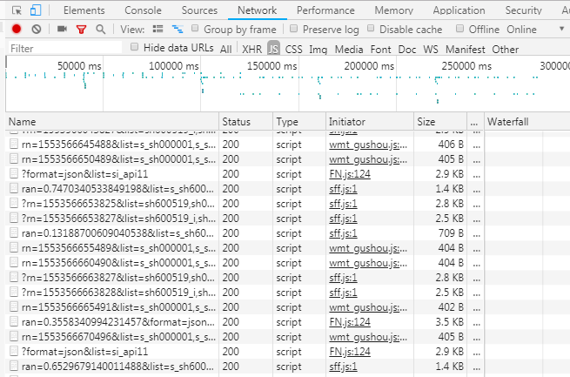
开发者模式下选择Network、JS，如图5-9所示，即可看到页面中加载的JS。

Slide 26
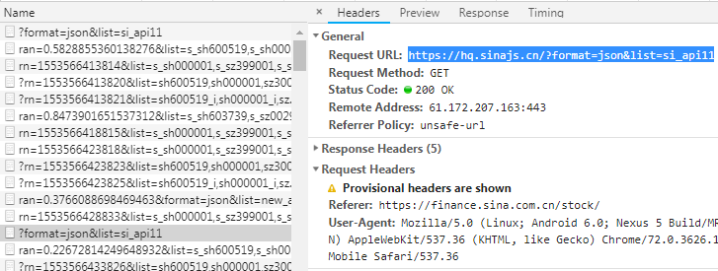
https://finance.sina.com.cn/stock/新浪股票示例动态页面url获取

Slide 27
第二种获得URL地址的方法是通过请求头的Referer属性，在3.4.3节中提到，请求头中该属性表示所请求的URL是哪个页面中的链接。
以豆瓣电影网站为例

Slide 28
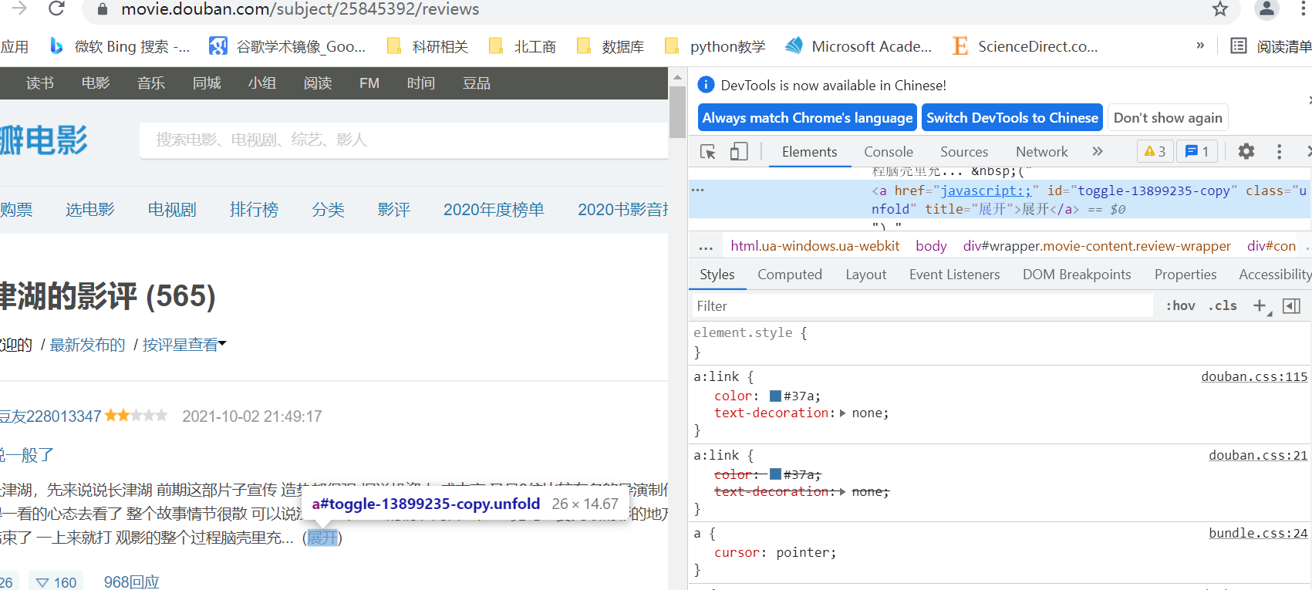
当鼠标移动到“展开”处，可以看出，其超链接指向了“javascript:;”。在其他很多网站的动态页面中都有类似的链接，显然爬虫通过这个链接是无法获得真正评论URL。

Slide 29
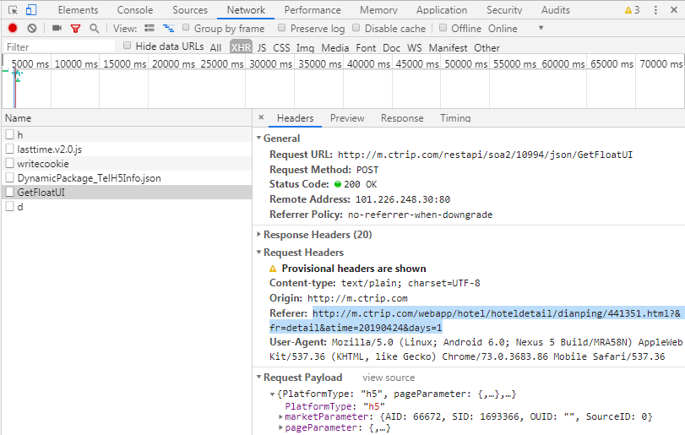
要获得这些评论，首先要找到请求的URL。进入开发者模式之后，通过鼠标点击操作，可以在评论信息页面检查对应的请求过程

Slide 30
但是当遇到加密的JS时，要分析并找到请求地址就会非常困难，需要耐心寻找页面特征，以及在不同页面之间交互过程中寻找动态请求之间的关系，就有可能获得最终发送给Web服务器的请求信息。

Slide 31
获取动态请求参数
一般的情况下，Ajax的动态请求使用带参数的URL，这时可以直接使用前面提到的方法来构造URL。但是，页面还可以通过提交（POST）数据的方式来向服务器发送请求的动态参数，在携程、亚马逊等许多存在用户评论的网站上广泛使用这种技术。
使用Ajax动态爬虫举例：
https://m.weibo.cn/u/2145291155

Slide 32
提纲
动态页面内容生成与交互
动态页面采集技术
使用带参数的URL
利用Cookie
使用Ajax
模拟浏览器技术

Slide 33
模拟浏览器有三种实现方式，一种是以模拟特定浏览器的header信息方式实现对浏览器的模拟，一种是使用浏览器内核（例如webkit），另外还可以直接在浏览器上开发组件（firefox/chrome）以实现动态页面的采集。

Slide 34
以模拟特定浏览器的header信息方式实现对浏览器的模拟
useragent='Mozilla/5.0 (Linux; Android 6.0; Nexus 5 Build/MRA58N) AppleWebKit/537.36 (KHTML, like Gecko) Chrome/72.0.3626.121 Mobile Safari/537.36'
http_headers = {
'User-Agent':useragent,
'Accept': 'text/html'
#其他头部属性
}
page=requests.get(url, headers=http_headers) #url要请求的网址

Slide 35
使用浏览器内核
当页面JS脚本比较复杂、AJAX交互较多或存在不同页面之间大量数据交换的情况下，使用浏览器组件来模拟浏览器进行页面内容采集就是比较合适的选择了。这里以selenium为例介绍具体方法。
它可以模拟真实浏览器，支持多种浏览器，爬虫中主要用来解决JavaScript渲染问题。

Slide 36
以爬虫自动登陆邮箱，查看有没有新邮件为例。为达到目的，需要经过安装配置、页面结构分析和程序实现三个步骤

Slide 37
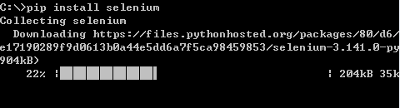
1．安装配置
在python下安装selenium，执行pip install selenium即可，如图

Slide 38
下载chromedriver
（http://chromedriver.storage.googleapis.com/index.html），这里以chrome为例。
chromedriver的版本有很多，一定要下载与电脑上chrome浏览器版本相对应的版本。
下载zip包之后，将其解压。
发现里面仅有一个chromedriver.exe文件，需放到Chrome浏览器安装目录（即chrome.exe所在的目录）里面，以及python.exe所在文件夹里面。
添加到环境变量path。

Slide 39
2. 页面结构分析
这里以登陆邮箱为例（https://mail.fudan.edu.cn/）,爬虫自动输入用户名、密码，并点击“登录”按钮。通过页面的源代码，寻找相应界面控件对应的控件名称，用户名uid，密码为password，以及登陆按钮Button。

Slide 40
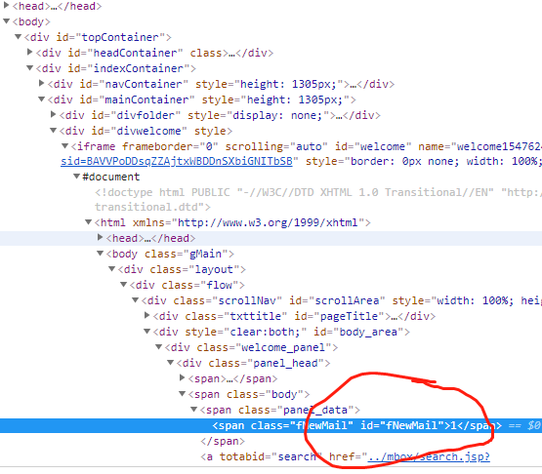
登陆以后，通过浏览器的开发者模式的Source选项找到信息的位置，即新邮件数目，

Slide 41
程序实现
from bs4 import BeautifulSoup
from selenium import webdriver
from selenium.webdriver.chrome.options import Options
import time
import getpass
def start_browser(uid, passwd):
chrome_options = Options()
chrome_options.add_argument('--headless')
chrome_options.add_argument('--disable-gpu')
browser = webdriver.Chrome(options = chrome_options)
browser.get('https://mail.btbu.edu.cn/')
time.sleep(2)
browser.find_element_by_id("account_name").send_keys(uid)
browser.find_element_by_id("password").send_keys(passwd)

Slide 42
程序实现
browser.find_element_by_class_name("ipt-b").click()
time.sleep(2)
browser.switch_to.__class__('frame-nav')
html = browser.page_source
soup = BeautifulSoup(html,'html.parser')
try:
params = soup.select('.nui-tree-item-count')[0].text.strip()
print("有"+str(params)+"封新邮件！")
except IndexError as e:
print("没有新邮件！")
browser.quit()
return
uid=‘username'
passwd=‘password'
start_browser(uid, passwd)

